Slide 1

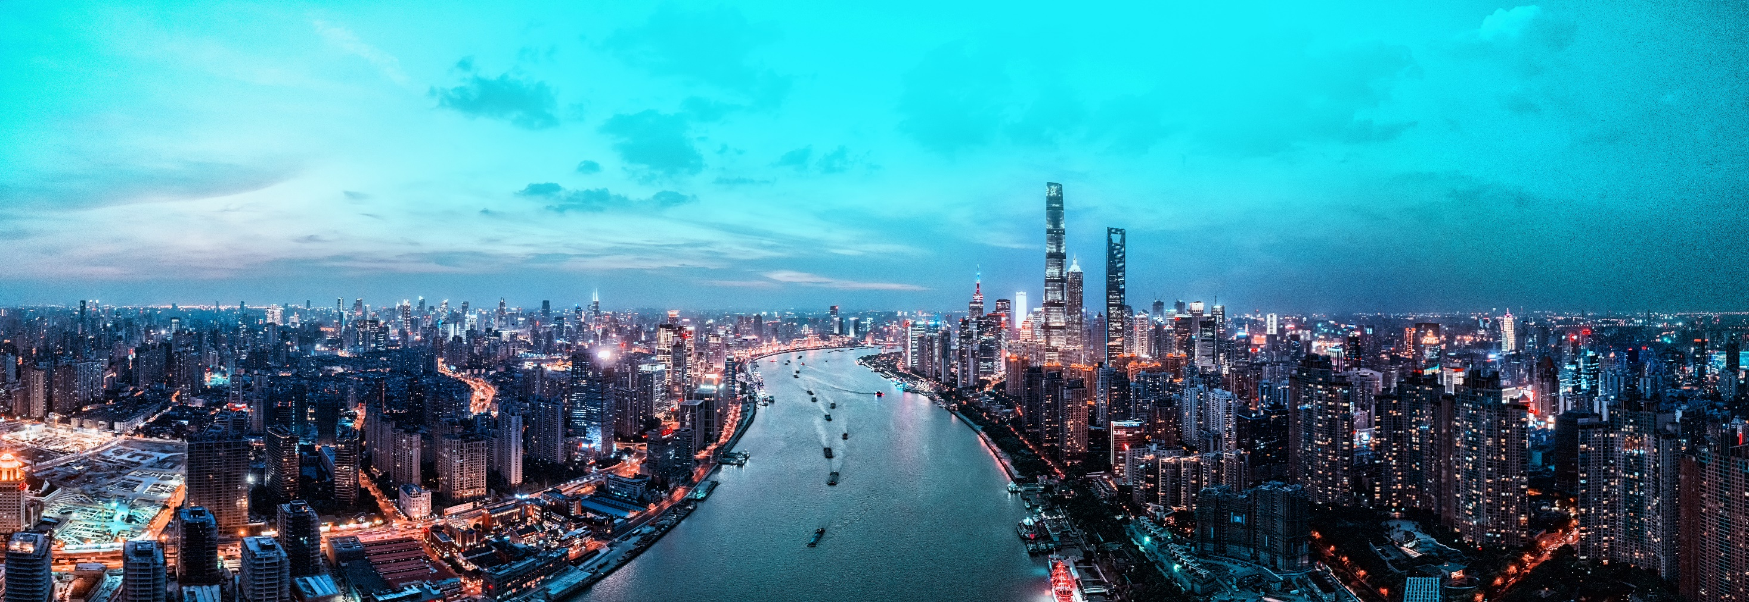
成都乐天项目融资方案
2020年x+1月

Slide 2


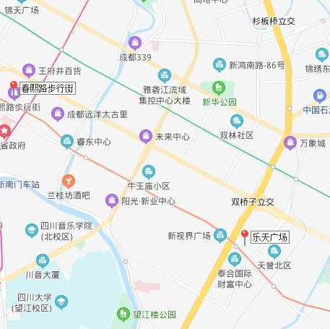
乐天成都项目区位图
PART 1
乐天广场位于攀成钢板块，为成都的高端板块。自2007年 12月新鸿基拿下攀成钢板块的地块起，先后有十余个高端地产 品牌进驻，经过十几年的发展，该板块已经发展成熟。板块内 除蓝润泷门项目、ICC部分住宅产品还未开售，其余住宅项目 均已全部清盘并基本建成。据链家显示，攀成钢板块天誉、仁 恒滨河湾等项目二手房价均在3.3w-4w/㎡上下。
地理位置：位于锦江区东二环和东大街交界处，距离市中
心春熙路商圈约3.5KM。从成都的商业布局来看，较多运营成 功的商业体均布局于二环沿线。如伊藤洋华堂、金牛凯德广场、 SM广场、锦华万达广场、王府井购物中心、万象城等。而东大 街起始于春熙路—盐市口商业圈，沿线商业、金融机构密布。 总体来看，该地块地理位置优越。
交通：紧邻二环路，为2号线牛市口站地铁上盖物业。距 离在建的8号线东大路站约500米。
教育：板块内优质教育资源丰富。
商业：周边商业发展较为缓慢，缺乏大型商业综合体供给。 人口：结合区域常住人口及流动人口，攀成钢区域商业将
辐射的高端消费人口预计在15万-30万左右。
春熙路 步行街
二环线 出入口
乐天广场

Slide 3




乐天成都项目优势明显
位置优越
▶ 项目紧邻成都市二环路东大街中心商圈
▶ 地处成都政府主导开发的攀成钢—“天府门廊” 的核心地段
▶ 周边围绕优秀的教育环境，紧邻幼儿园，小学， 初中，将有力支撑乐天商业综合体。
▶ 项目紧邻城市主干道东大街，二环高架路
▶ 商业项目与地铁2号线牛市口站无缝连接，与地铁8 号线步行2分钟
▶ 项目紧邻公交站点，14条普通公交路线，及4条
快 速公交路线（乐天圣苑北侧）
▶ 距离市中心商圈（太古里，IFS，春熙路）3.5㎞
▶ 攀成钢片区内已竣工住宅(约 1.84万户)
▶ 周边常住人口6万户，约30万人
现开发中的住宅，未来竣工时常驻人口预计
将达到35万人
▶ 流动人口也将达到非常可观的数量
▶ 未来将成为成都市东侧最大商业圈
（乐天、四川泰合、香港置地、ICC 合计约150万㎡）
▶项目所在商圈是金融商务区延伸段，也是成都最集
中 的高端住宅区和综合商务区

Slide 4






乐天成都项目基本情况
PART 2
乐天公司于2012年3月通过招拍挂取得土地，土地面积为70829平米，总建筑面积为570280平米，总投56亿，已投41亿（其 中土地费18亿，工程款23亿）。
住宅：223,740平米（乐天圣苑）
住宅于2017年售罄，目前尚有7876.5平米商铺和975个车位未销售。
总体
情况
商业：347,368平米（乐天广场）
2017年10月取得施工许可证。2024年9月主体验收。
根据土地挂牌公告及中指数据显示，乐天所获得的地块为锦江 区攀成钢片区4、7、8号地块，以底价成交，楼板价为5000元/平米， 成交价为174,052.70万元。2016 年 11 月，乐天以底价 1208 万元
拿下锦江区二环路与东大街交口处 7.6 亩（约5100平米）地下空间
地块，土地规划用地使用性质为商业及停车场用地，因为出让面积 属于地下空间，地块将直接和地铁2号线牛市口站无缝对接。停车场 内配建200个非机动车公告停车位;在满足配建设施需要的前提下， 地块剩余的地下空间可用于商业开发。
乐天广场：由一栋38层办公塔楼、一栋36层酒 店、7层商业裙楼、5层地下室组成。其中，办 公塔楼最高点造型构架高度为182.2 米。 目前，乐天广场项目办公楼主体结构正式封顶，工程建设全面转入二次结构砌筑、装饰装修阶段。

Slide 5
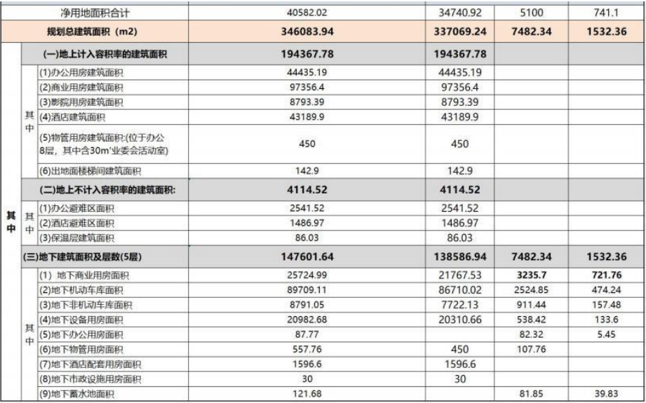
乐天成都项目基本情况

Slide 6
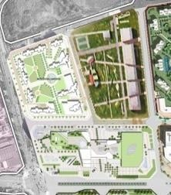
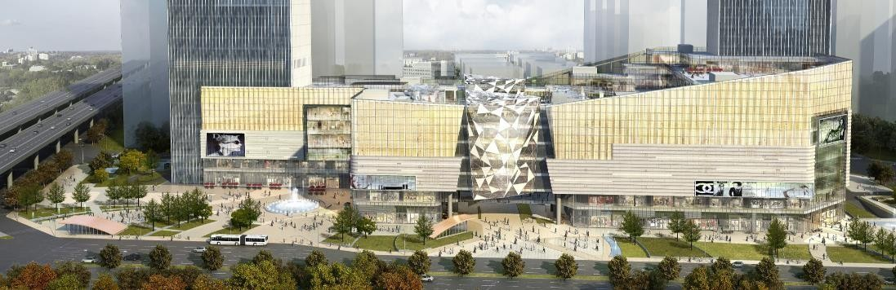

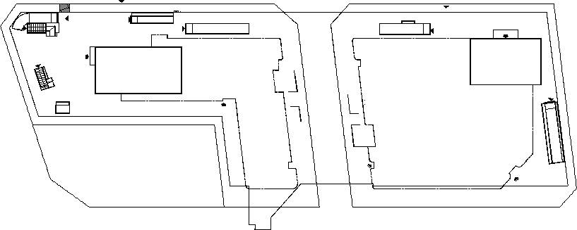

土地出让情况（分两个地块，可以独立办证，利于拆分）
▶地块布置图 ▶关于商业设施土地出让详细情况
(住宅一个，商业两个，地下空间三个)
住宅
(1个)
商业（1）
商业（2）
商业(1,2)
绿地广场
▶设计基本条件
(汇聚路)地下空间 (2,155.32m²)
区分 |  | 规划指标
容积率 | 住宅 | 400% 以下
 | 商业 | 600% 以下
建筑密度 | 住宅 | 25% 以下
 | 商业 | 50% 以下
使用年限 | 住宅 | 70 年
 | 商业 | 40 年
绿地率 |  | 30% 以上
限高范围 |  | 212 M 以下
写字楼
商业地块(1) (15,617.99m²)
商业地块(2) (16,776.64m²)
酒店
绿地广场地下空间 (5,1000m²)
地铁2号线B出口连接通道 (190.97m²)

Slide 7
土地出让相关条件
▶土地出让情况
(单位:RMB)
区分 |  | 面积 (M2) | 金额 (RMB) | 出让条件
本地块 | 住宅 | 38,434.38 | 1,740,526,500 (楼面价 5,000元/m2) | ※ 出让条件(补充协议一第13条) 在本项目内，修建一座五星级酒店； 在锦江区内完成商业连锁企业地区总部的注册 ，注册资本不低于1亿人民币； 项目完成后，其商业物业部分持有面积不得少 于10万平方米。 ※ 建设履约保证书 (锦江区)已缴纳建设履约保证金2千万人民币
 | 商业(1).(2) | 32,394.63
地下空间 | 汇聚路 | 2,155.32 | 4,842,743
 | 地铁 连接通道 | 190.97
 | 绿地广场 | 5,100.00 | 12,087,000 | ※ 出让条件(出让合同第13条) 1. 地下空间应配建地下非机动车停车场，停车场 内配建200个非机动车公共停车位。
合计 |  | 78,275.3 | 1,757,456,243

Slide 8
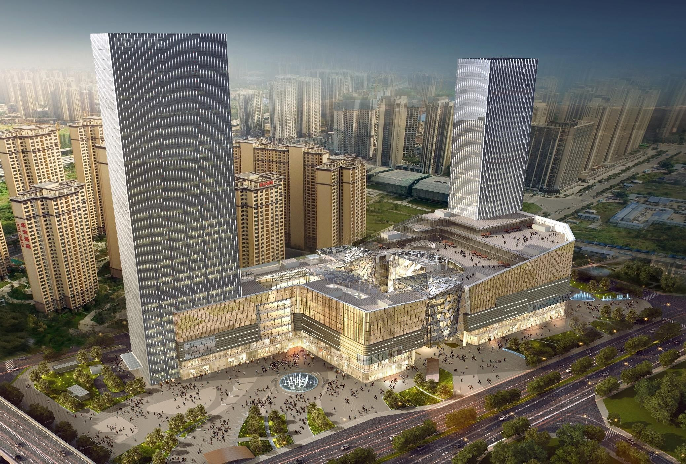




































乐天商业全景图
29m
写字楼
(37F, 182M)
酒店
(35F, 164M)
164m
商场
55m
(B1-7F)
55m
地铁入口
地铁入口

Slide 9
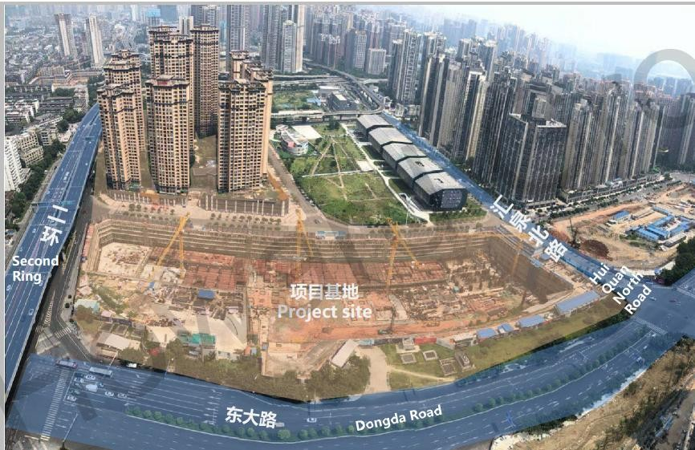
乐天商业全景图
29m
(37F, 182M)
164m
55m
55m

Slide 10
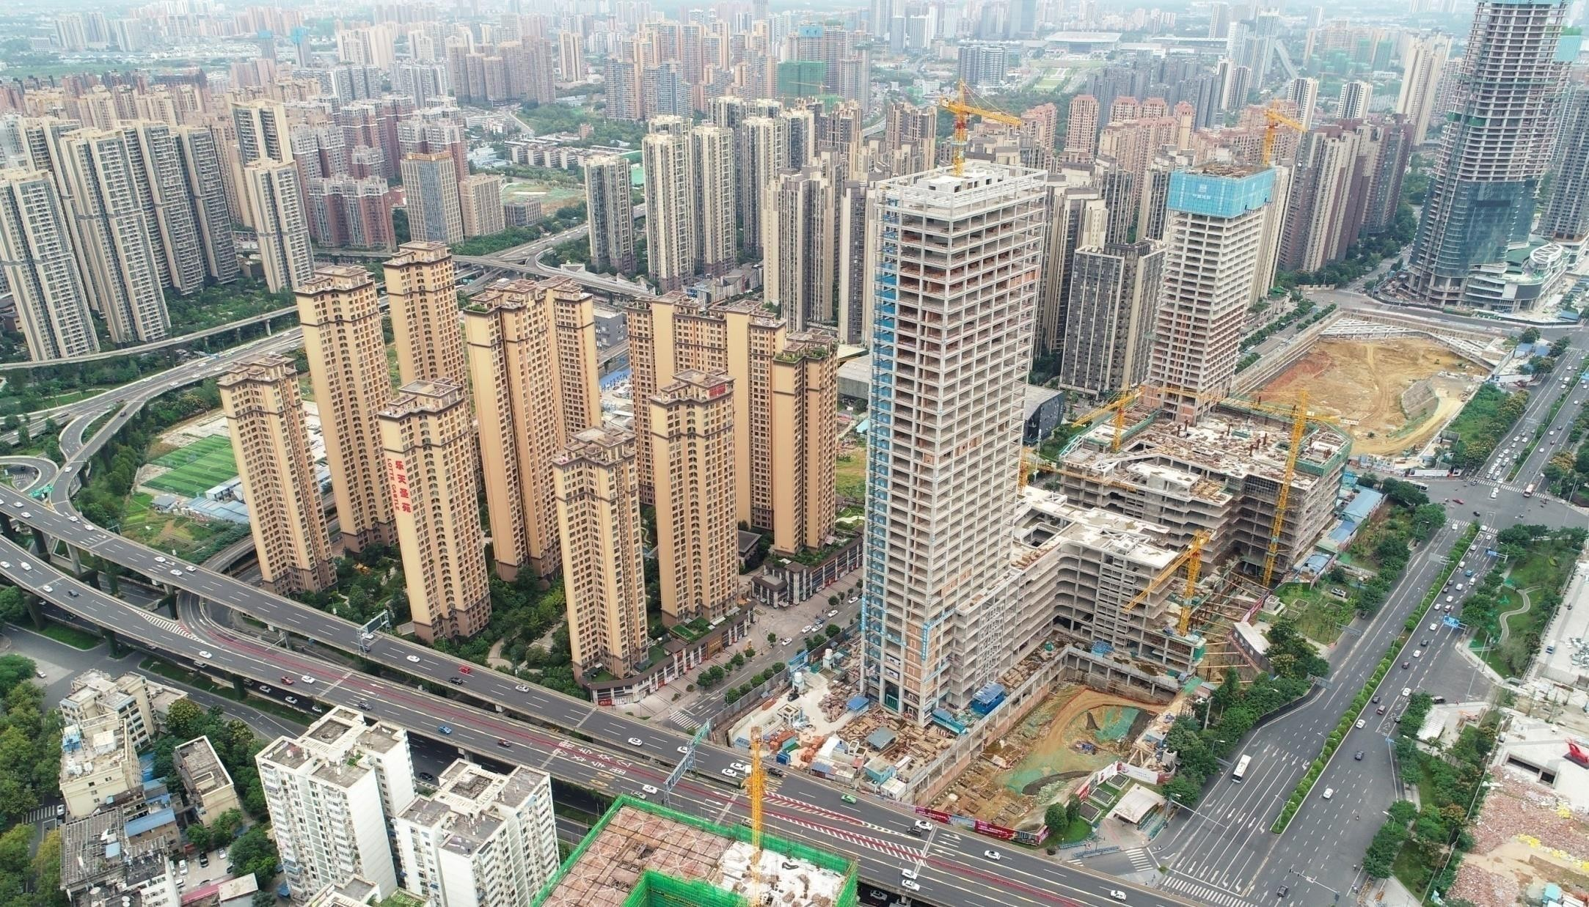







































乐天商业地块全景(2025.6月末)
区分 | (㎡) | 工程进度现况 | 结构完成
商场 | 130,360 | 7层/7层 | 20年 12月
酒店 | 44,152 | 35层/35层 | 结构完成
办公楼 | 46,258 | 37层/37层 | 结构完成
停车场 | 125,279 | B5F | 结构完成
其他 | 绿地广场/地铁连接通道 施工中 |  | 21年 6月
中洲
仁恒滨河湾
新鸿基
新鸿基 商业
中粮
住宅
香港置 地
写字楼
住宅
酒店
(35F, 164M)
(37F, 182M)
公共设施
香港置地 商业
住宅地块 (1,428套, 38,433m²)
公园
商业地块 (16,717m²)
汇泉北路 ( 往返6车道)
商业地块 (15,619m²)
二环高架 开通 (2013.5.31) (往返 6车道)
通源街
( 往返4车道)
地铁 B 出口
地下连接通道
东大街
(往返8车道)
公共绿地广场 (5,100m²)
地铁 C 出口

Slide 11
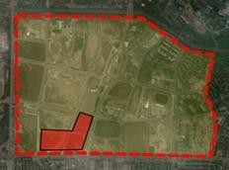
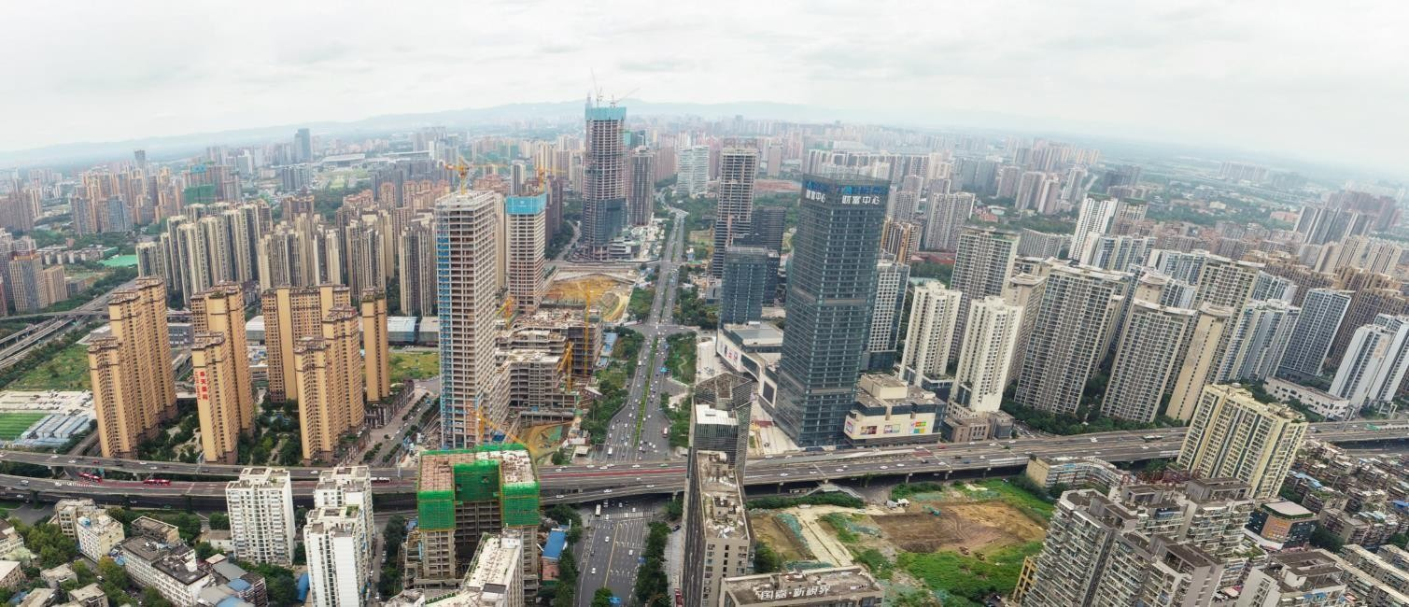



























































攀成钢区域开发全景 (2025.6月)
2号线
8号线
(预计)
S I TE
2环路
龙泉 方向
中洲
仁恒滨河湾 住宅
成都ICC
成都ICC
住宅
商业
香港置地 住宅
香港置地
（ 南）商业
中粮
香港置地
（ 北）商业
地铁8 号线
绿地
（ 预计）
东大路站
四川泰合 住宅
Keppel
住宅地块
( 38,433m² / 4BL)
牛市口
四川泰合
商业
伊泰
地下连接通 道
B 出口
北
< 2环高架>
南
< 2环高架>
牛市口 < 2环高架>
C出口
地铁 2 号线

Slide 12
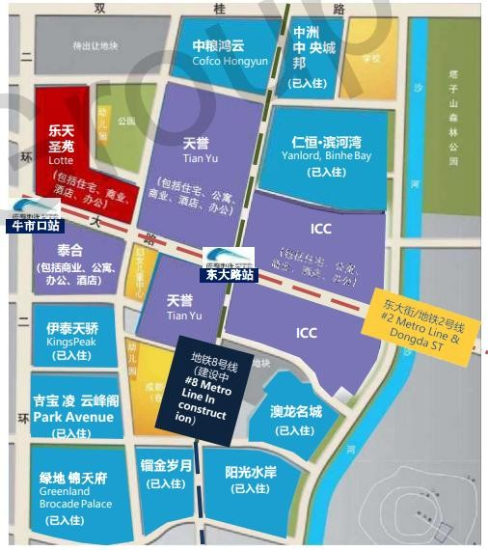
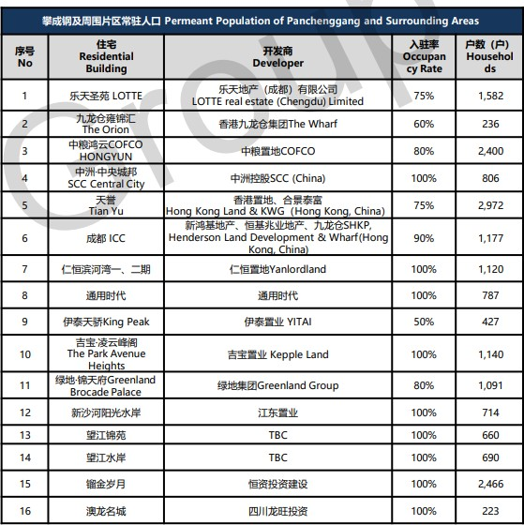
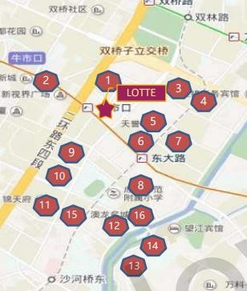
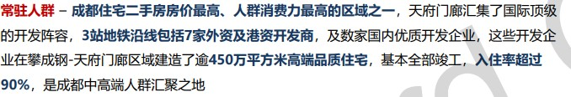
乐天成都项目周边消费人口分布
PART 3

Slide 13
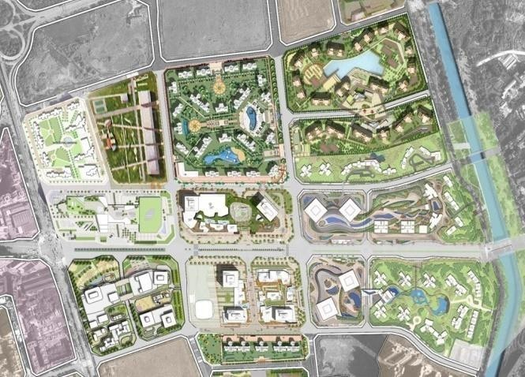
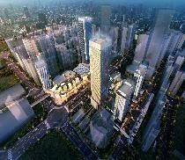
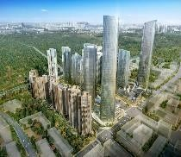
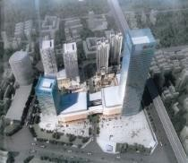



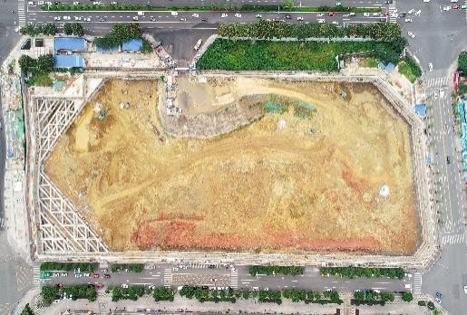
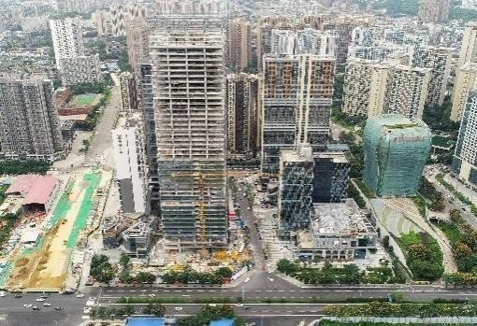
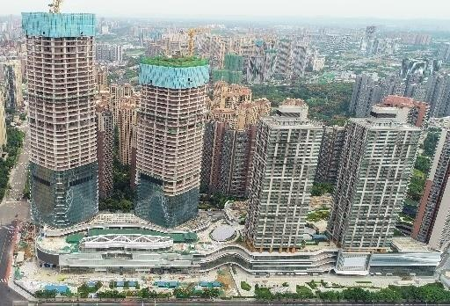
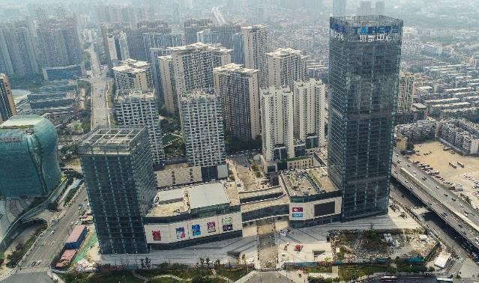
周边商业项目的情况
香港置地鸟瞰图
新鸿基鸟瞰图
四川泰合鸟瞰图
香港置地
新鸿基
乐天
四川泰合
区分 |  |  | 乐天 | 香港置地 | 新鸿基 | 四川泰合
地块获取日期 |  |  | 2012.03.07 | 2010.11.10 | 2007.12.07 | 2011.12.23
开工日期 |  |  | 2013.11.13 | 2011.03.29 | 2010.03.15 | 2012.10.16
APT |  |  | 竣工 (1,428户) | 竣工(2,835户) | 竣工(974户) / 未开工(1,565户) | 竣工(277户)
商业 设施 | 建筑规模 |  | 地下5层, 地上 37层 | 地下 3层, 地上 40层 | 地下 5层, 地上 57层 | 地下 3层, 地上 40层
 | 设施 面积 | 商业 | 13.0 万 M2 | 18.5 万 M2 | 17.2 万 M2 | 7.6 万 M2
 |  | 办公楼 | 4.6 万 M2 | 20.2万 M2 | 38.0 万 M2 | 11.9 万 M2
 |  | 酒店 | 4.4 万 M2 | 3.9 万 M2 | 3.6 万 M2 | 3.6 万 M2
 |  | 合计 | 22.0 万 M2 | 42.6万 M2 | 58.8 万 M2 | 23.1 万 M2
 | 进行情况 |  | 结构及外立面工程进行中 | (南侧)结构及外立面工程进行中 (北侧) 土方开挖工程进行中 | (北侧)结构及外立面工程进行中 (南侧) 土方开挖后，后续工程未进行 | 收尾工程进行中
 | (预计) 竣工节点 |  | 2022年4月末 | (南侧) 2021年12月末 | (北侧) 2021年12月末 | 工程中止 (公司内部原因)
香港置地（北侧）
香港置地（南侧）
新鸿基
四川泰合

Slide 14
周边商业项目的情况
区分 | 成都光环购物公园 | 成都环贸 ICD | 文华广场
基本信息 | 都光环购物公园：由香港置地开发，项目总体量约 30 万平米，商业部分约 12 万平米，包括办公楼、酒店、商业三大业态，于 2024 年 6 月 22 日开业 | 由新鸿基地产、恒基兆业地产及九龙仓集团共同投资打造，整体由 11 万平米体验式购物中心和 1.8 万平米精致商业街组成，2022 年 5 月 20 日试营业 | 由四川泰合集团打造，是集 “文化・健康・购物” 于一体的商业综合体，总体量 43 万平方米，2021 年全面开业。
业态品牌 | 围绕零售、餐饮、服务配套三大品类打造差异化。有盒马鲜生成都首家旗舰店、奈尔宝家庭中心城东首店、寰时影城、音乐派新生代 KTV 等主力店。引入 MIITE 城东首店等买手店和品牌集合店，以及 Calvin Luo 等新锐品牌，还有骆驼户外成都首家 3.0 形象店等山系户外品牌。餐饮品牌丰富，涵盖乡村基等便捷餐饮、美达乐披萨等聚餐社交餐饮以及南堂小馆等高端宴请餐饮。 | 零售有 United Tokyo（西南首店）、ZARA（城市形象店）等；餐饮有 chinchin 青青（西南首店）、一粒孜然（西南首店）、悦百味臻选等；咖啡甜品有 BAKE CHEESE TART （西南首店）、星巴克臻选等；体验业态有百丽宫杜比影院、威尔士健身、超级猩猩等。 | 以 “文化・健康・购物” 为主题，有成都市文化馆，集多种业态于一体，但具体品牌知名度相对较低，更多满足周边居民日常消费。
市场定位 | 定位为辐射百万消费人口的区域级地标，目标客群主要是周边的家庭客群、城市精英以及时髦新贵，打造全场景场所，满足生活、社交以及活动需求。 | 是攀成钢区域的明星项目，定位高端，依托新鸿基地产等的资源和运营经验，打造成为融合城市交通枢纽和城市物业功能的 TOD 商业地标，吸引中高端消费人群 | 致力于打造成为成都乃至西南地区具有标杆性质的体验式消费广场，以文化、健康为特色，吸引追求品质生活和文化体验的消费者。

Slide 15
周边商业项目的情况
区分 | 成都光环购物公园 | 成都环贸 ICD | 文华广场
场景打造 | 构建了近 2 万平方米的 “超级立体生态景观空间”，包括 “光里”“云里”“山里” 三个主题区域。“光里” 是超 10000㎡的休闲漫步街区；“云里” 是顶层 4200㎡的城市景观平台；“山里” 位于 L3 水晶连廊，以贡嘎山为灵感，引入读本屋。还有户外转角裸眼 3D 大屏、格栅花瓣天窗的 A 馆中庭等特色设计。 | 整体建筑设计由全球知名的六大建筑设计等机构加持，细节亮点多，叠加屋顶花园，提供丰富空间体验感，是成都首个同时拥有同层停车场和 6 个无缝接驳地铁口的双地铁上盖购物中心。 | 首推 “三首层概念”，营造 “体验式购物”“沉浸式消费” 的浓厚商业氛围，以 2 万平米成都市文化馆领衔，突出文化氛围。
客流量 | 开业前两天总客流突破 25 万人次，日常客流量也较为可观，餐厅在高峰时段常需排队。 | 作为双地铁上盖的 TOD 商业体，有稳定的客流来源，但曾陷入 “人流少难招商，招商少人更不愿来” 的窘境，不过随着周边发展和运营优化，客流量逐渐有所提升。 | 开业 3 天，支付客流 40761 人次，超 8 万人进入超市，在限流情况下日均销售额达到调改前的 7 倍，说明其经过调整后有一定的吸引力。

Slide 16
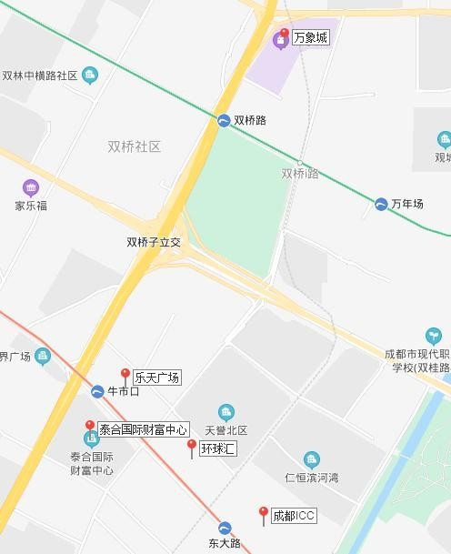

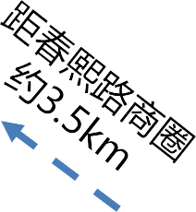
PART 4
周边商业项目的情况
万象城
截至目前，攀成钢板块仅剩位于双桥子立交东南侧一宗约18亩 商业地块计划今年内上市外，其余土地均已全部出让。
泰合国际财富中心：2011年12月，四川泰合以4300元/㎡价 格取得该地块，用地面积5.08万方，总建面约43万方。目前建筑主 体及外装都已完成，预计8月底验收完成后就将启动内部装修，预计 今年底项目就能开业。
ICC：2007年新鸿基以2761元/㎡价格取得该地块，用地面积 17.27万方，总建面约125万方。根据土地出让指标，将建高度不低
于280米的双子塔座。其中购物中心约16.5万方，酒店约4万方。该 项目由新鸿基（40%）、恒基（30%）、九龙仓（30%）联合开发。 项目一期为住宅，二、三期均为综合体项目，包含住购物中心、高 端写字楼、酒店及部分住宅。截至2019年末，购物中心和公寓部分 都已经封顶，并开始安装玻璃幕墙，二期地块上的两栋商业/办公塔 楼也已修建至地上20多层，购物中心预计开业时间为今年12月，但 受疫情影响，可能会延迟。
环球汇：2010年11月，香港置地和合景泰富联合以4200元/
㎡价格取得该地块，用地面积19万方，总建面约90万方。项目由五 星级酒店及公寓、高端住宅、甲级写字楼、国际时尚购物中心组成， 其中购物中心的商业建筑面积约10万平方米。环球汇已经签约凯悦
集团旗下全新生活方式品牌Hyatt Centric，定位高端酒店。开心麻
花已签约进驻环球汇，这是其首次进入西南地区开办独家剧场
乐天广场
泰合国际 财富中心
环球汇
ICC

Slide 17
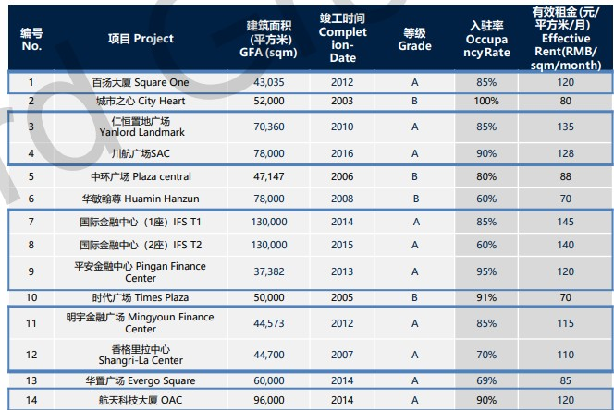
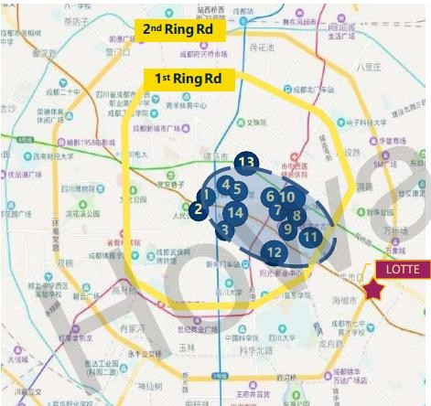
周边写字楼的情况
PART 5

Slide 18
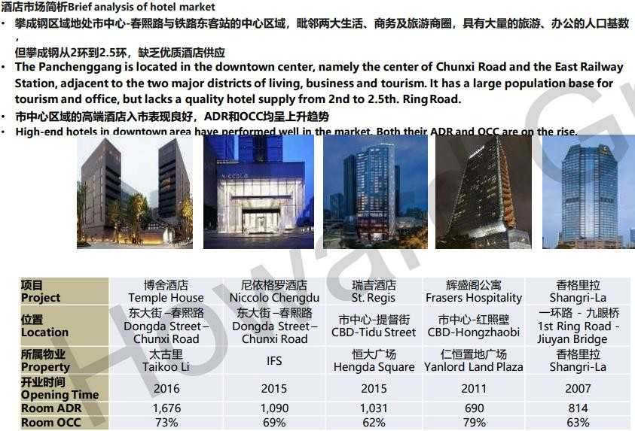
PART 6
周边星级酒店的情况

Slide 19
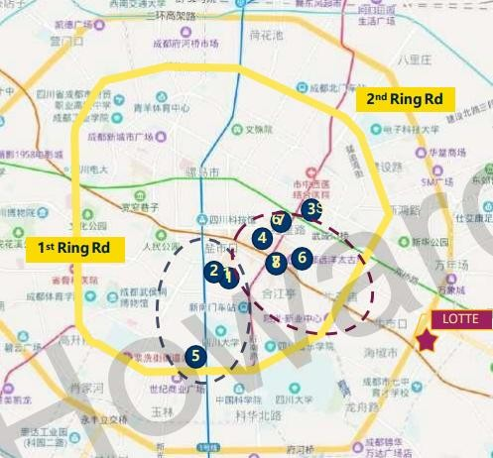
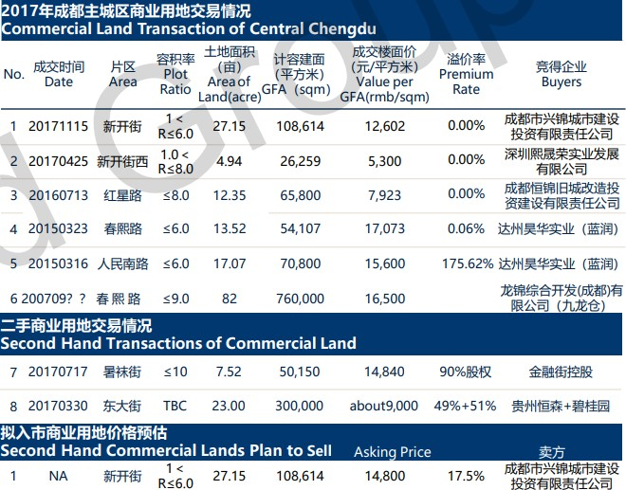
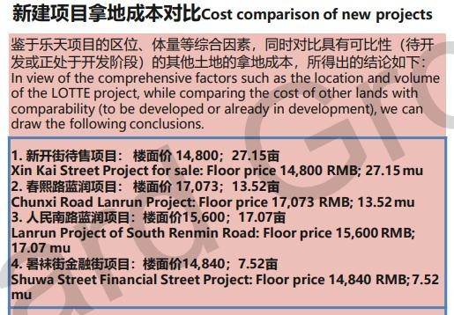
周边土地市场的情况
PART 7

Slide 20
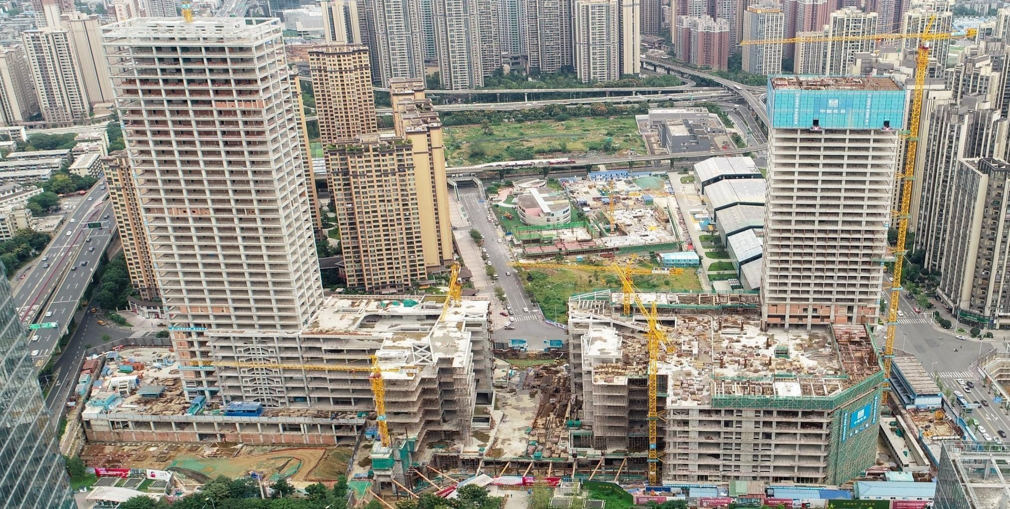
乐天商业综合体实景照片

Slide 21
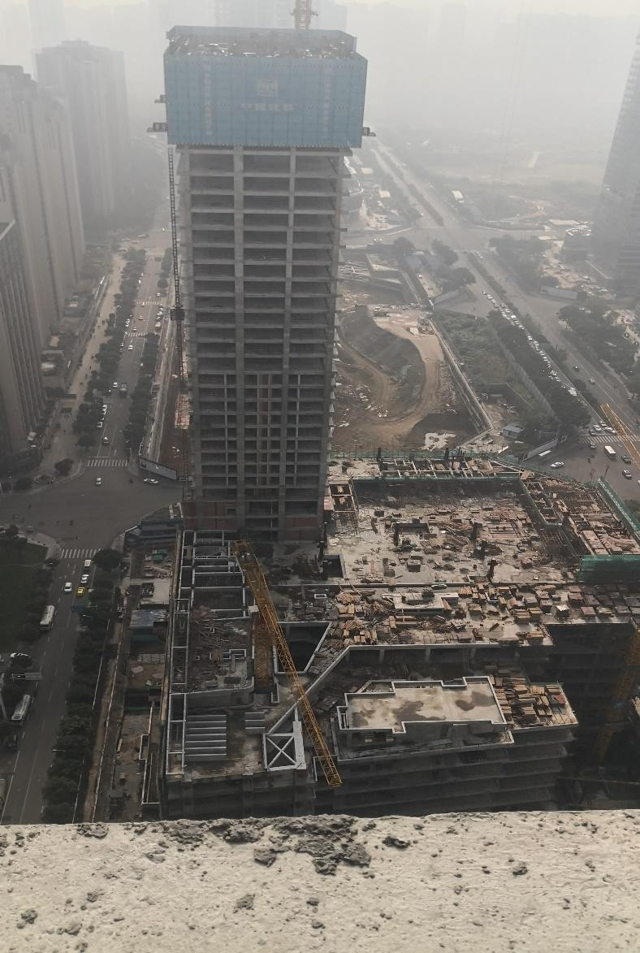
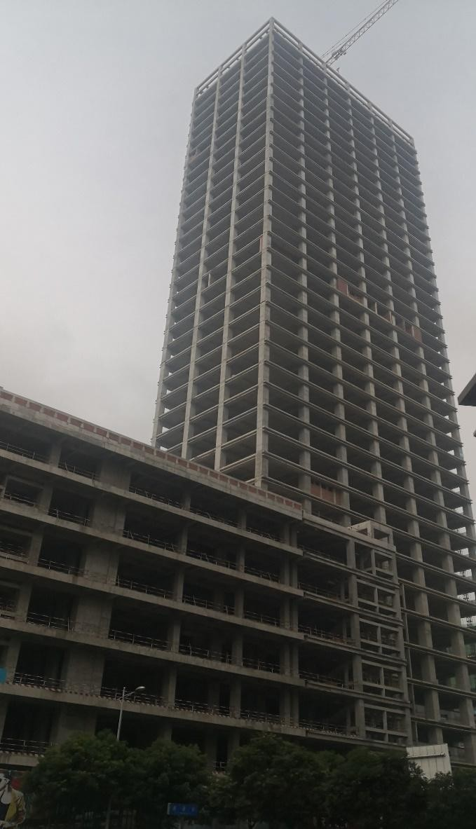
乐天商业综合体实景照片

Slide 22
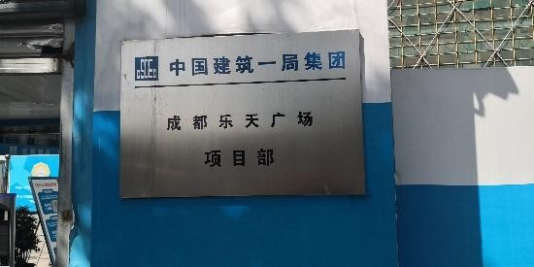
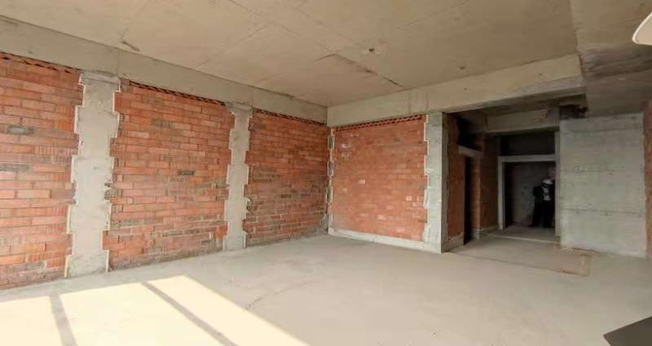
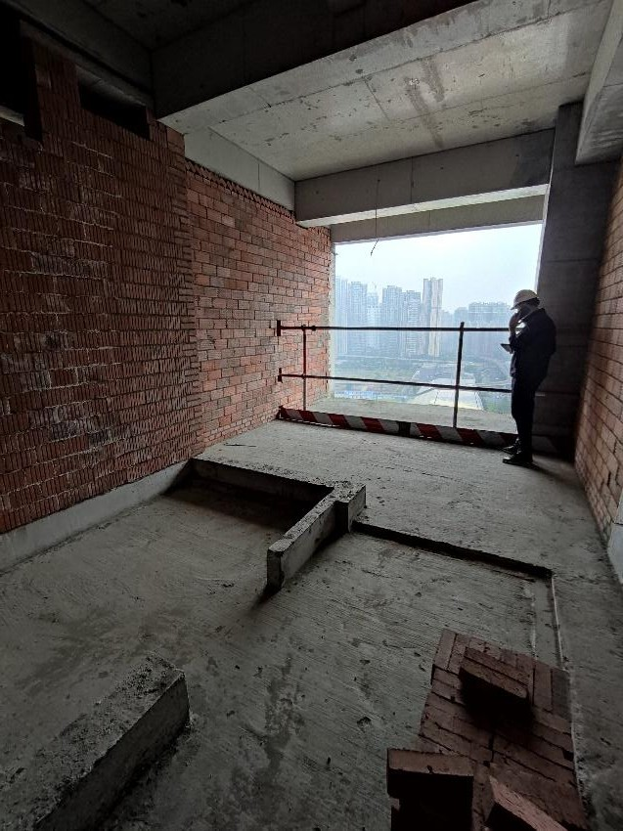
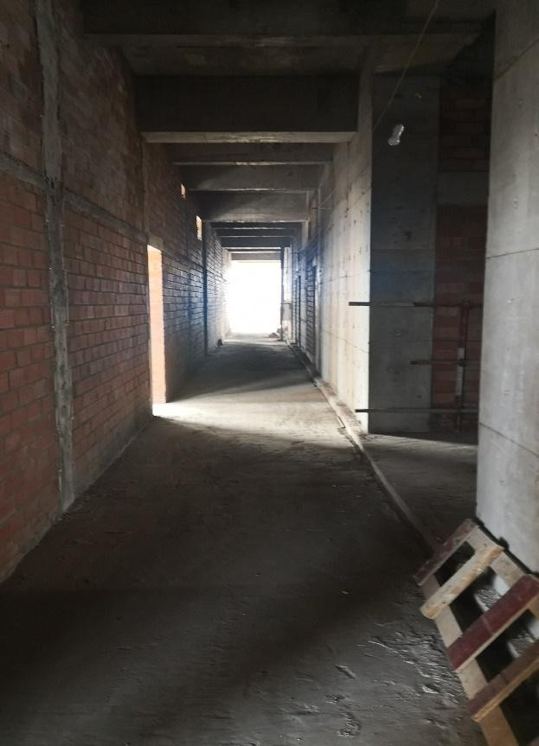
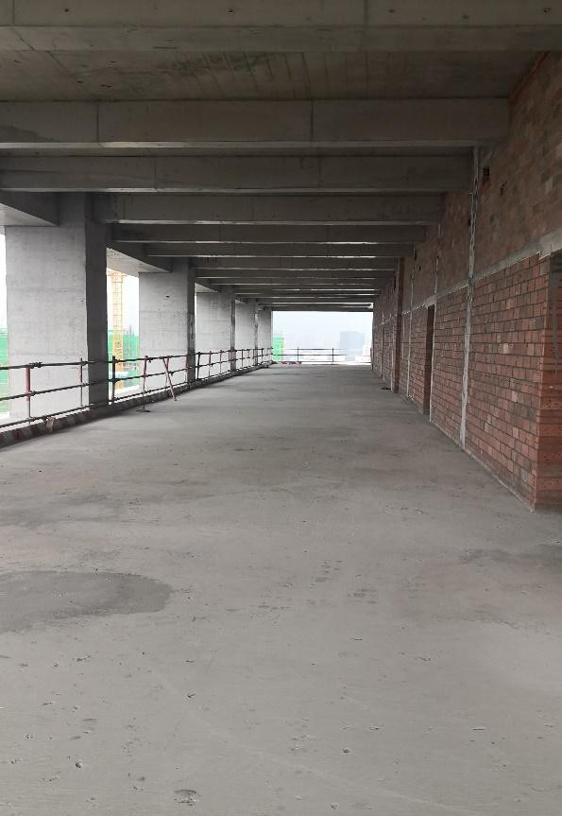
乐天商业综合体实景照片

Slide 23
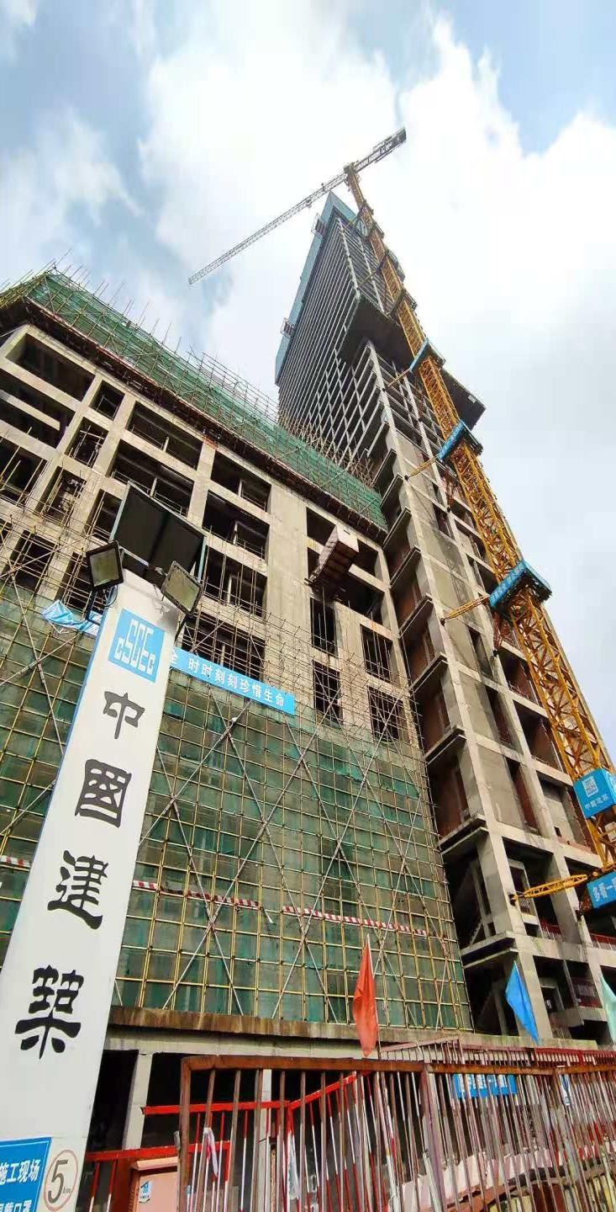
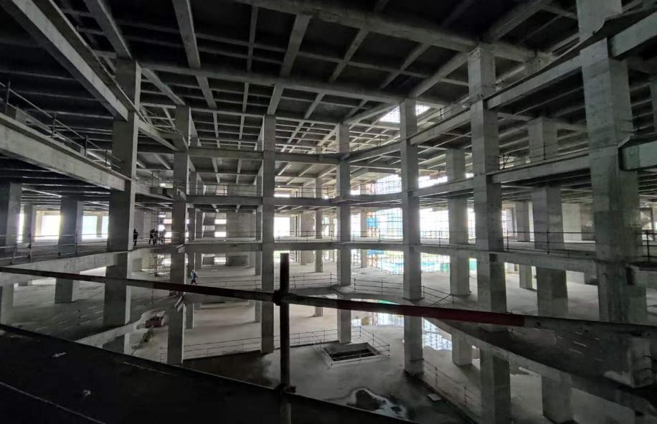
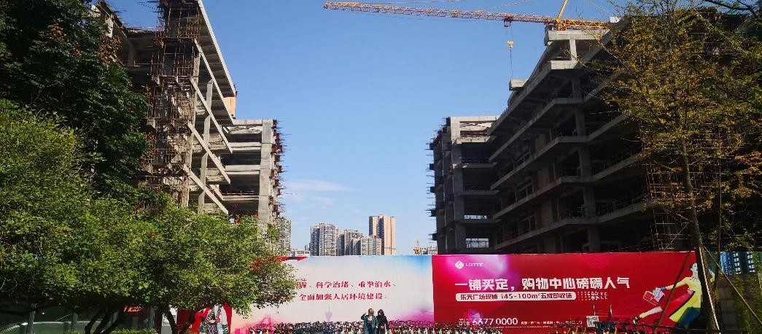
乐天商业综合体实景照片

Slide 24
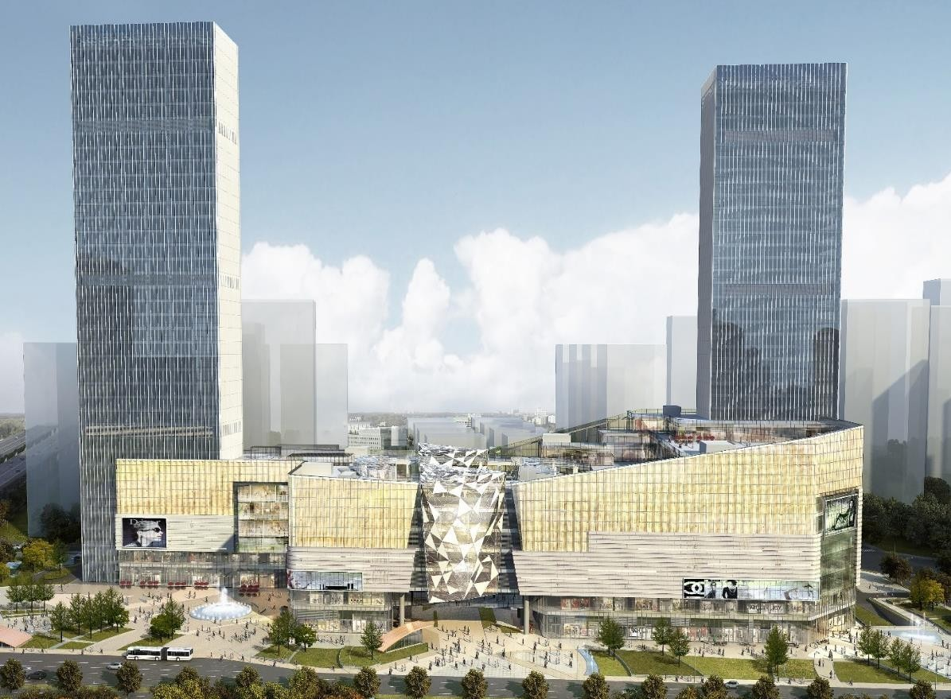
乐天商业综合体全景效果图

Slide 25
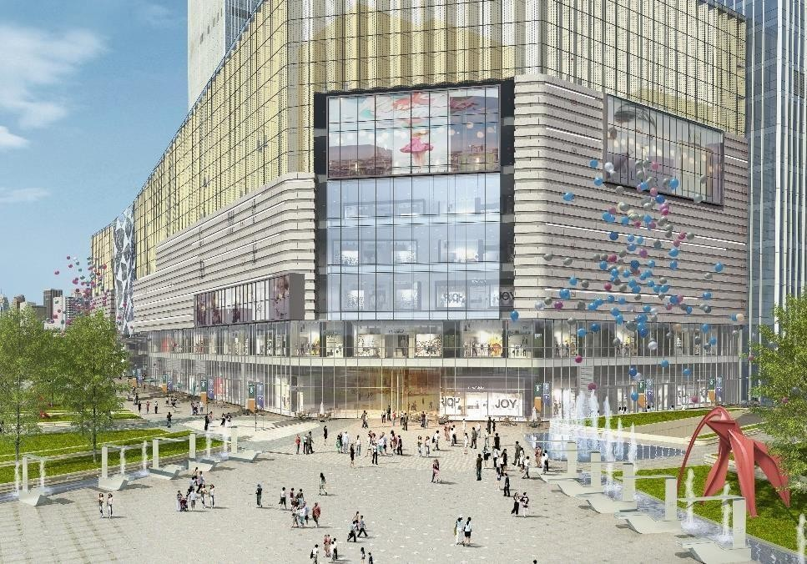
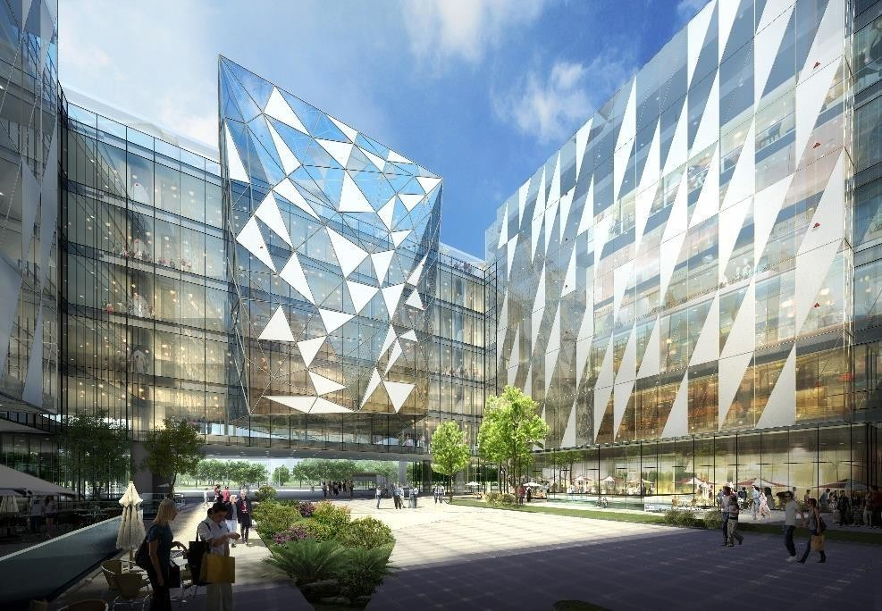
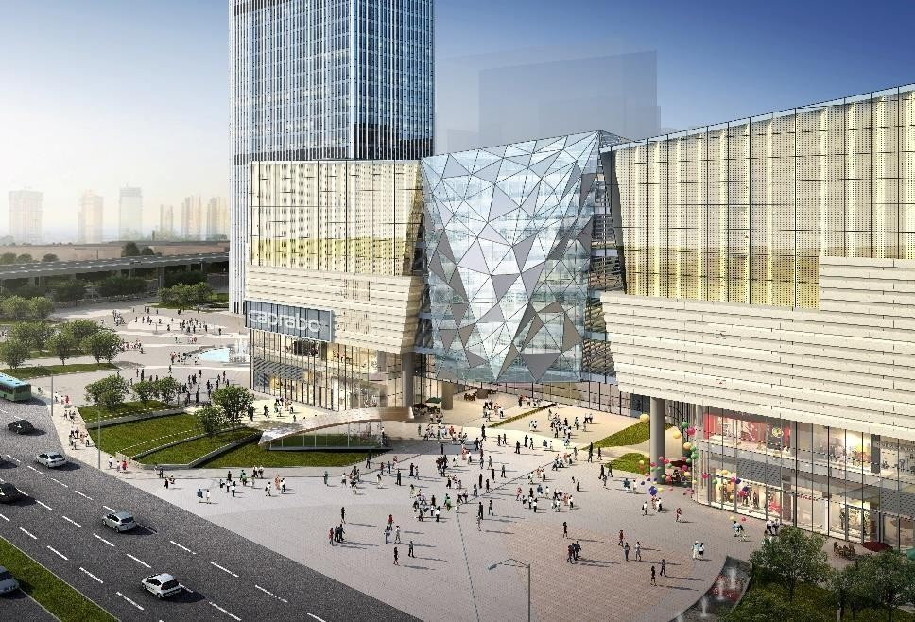
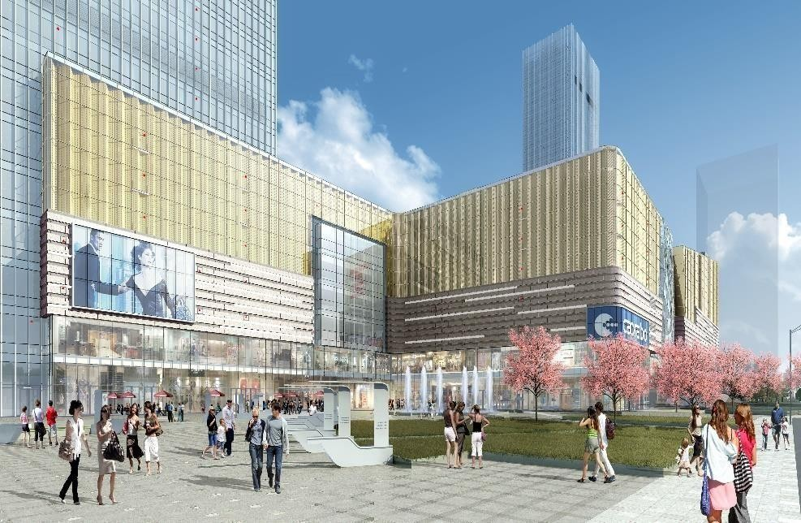
乐天商业综合体效果图

Slide 26
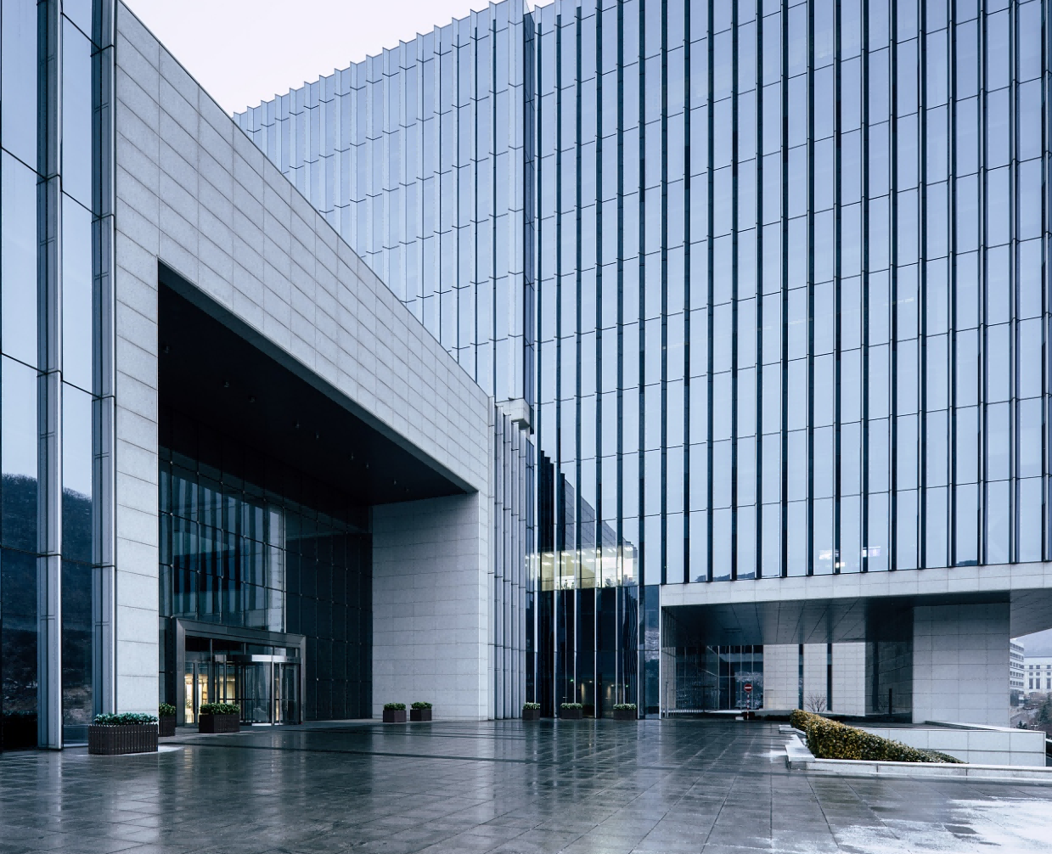
运营方案
在成功收购乐天项目后，我们将基于市场需求与自身优势，重新定位并规划经营方向，旨在打造一个综合性、多元化且具有独特竞争力的商业体。
01
【项目写字楼及酒店：上海锦江国际集团购买该资产并整体运营，引入超奢品牌“丽笙”（Radisson Hotels）及多家世界500强西门子、可口可乐、格力、小米等企业入驻】
【商业Mall：B1-7F层· 与星河商管团队合作，引入COCO Park西南首店+全球第二大零售商Costco西南首店】
02
【政企协同生态：锦江区国资参股，从税收优惠、审批绿色通道等方面大力支持，助力项目腾飞】
03

Slide 27
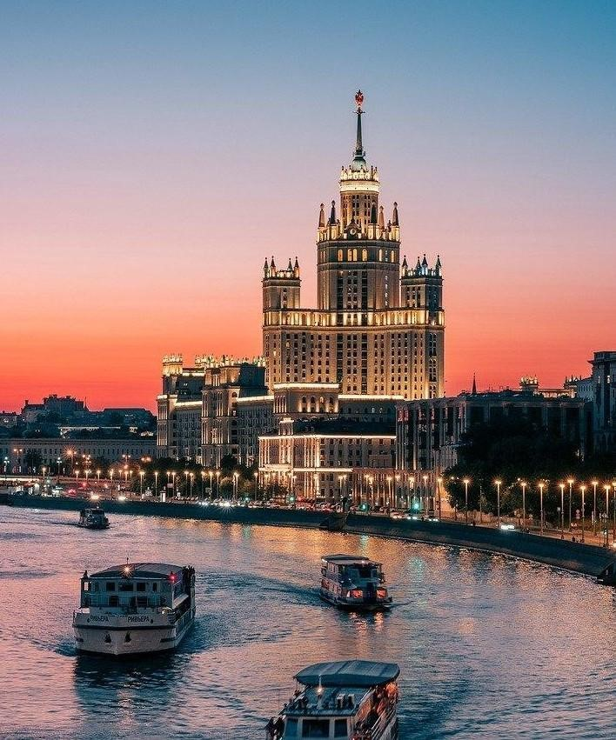
运营方介绍
01
锦江国际介绍
锦江国际是中国规模最大的综合性酒店旅游企业集团，拥有酒店、商业、旅游、客运几大主业和城市服务、资产管理等相关产业，控股“锦江酒店”（600754、900934）“锦江在线”（600650、900914）和“锦江旅游”（900929）三家上市公司。“锦江”是具有90年历史的民族品牌，中国驰名商标。
02
运营方案
集团统筹产业链资源，拥有上千家核心大客户，上百家世界五百强客户资源，集团致力于拓展锦江城市服务新兴产业，打造“城市服务系统供应商”，引入多家驰名品牌，打造攀成钢板块乐天广场新引擎。

Slide 28
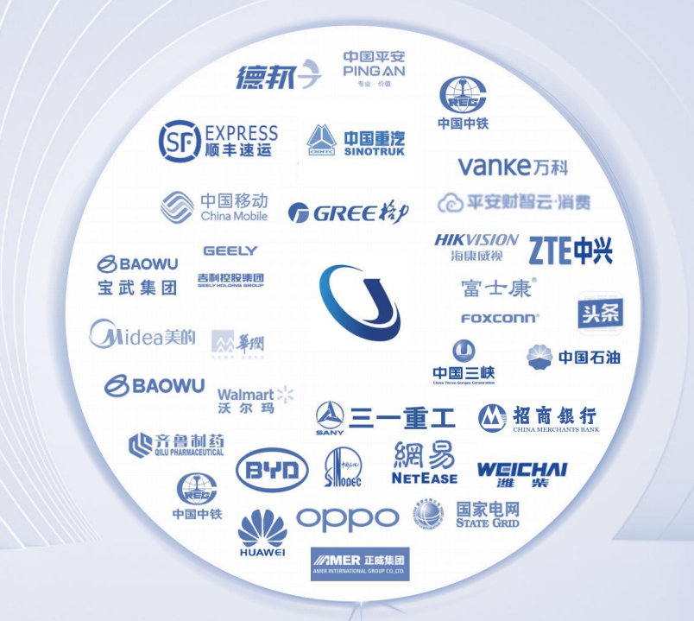
运营方介绍
03
资源禀赋
锦江国际集团收购两个塔楼后，打造攀成钢片区顶级酒店及写字楼，引入超五星“丽笙”（Radisson Hotels）品牌。同时，也引入西门子、中粮、可口可乐、格力、小米等世界五百强企业入驻。
04
政企合作
赋能城市更新、深化酒旅融合，打造城市综合业态。
合力推动城市文旅服务品质提档升级，从供给端和运营端深化并激发城市片区未来发展创新的活力。

Slide 29


Slide 30


Slide 31
合作方案
PART 10
要素 | 内容
投资主体 | 乐天地产（成都）有限公司
交易对手 | 四川聚汇兴泰商贸有限公司
融资规模 | 2-3亿
固定收益 | 年化8%-10%
投资期限 | 1-3年
并购情况 | 所有并购资金先到四川聚汇兴泰账户，待韩方将股权过户给我方后，在分批支付并购款给韩方。目前并购协议已签署。
还款来源 | （1）出售资产：写字楼及酒店出售（货值约12亿元），目前上海国有3A公司即将与我方签署框架协议，准备支付订金。 （2）融资置换：乐天项目整体由上海国有3A公司商业运营，银行并购贷+开发贷融资置换，已与成都农商行达成融资意向。 （3）成都国资平台旗下股权投资基金入股33%股权，投资额度3亿，可置换前期融资。
增信措施 | （1）乐天广场在建工程顺位抵押；股权质押或名股实债。 （2）共管机制：监管账户（•印鉴监管：物理+电子Ukey双控）。

Slide 32

交易方案

